Slide 1


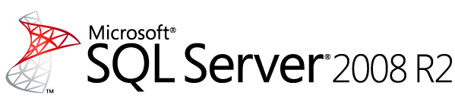
Diplomado
Técnico en Administración de Bases de Datos SQL
Unidad XXII: Otras Tecnologias de SQL Server

Slide 2
Introduccion a Otras Tecnologias
Describir las Tecnologias de Alta Disponibilidad.
Describir las Tecnologias de Replicacion.
Describir las Tecnologia de Logshipping.
Describir la Tecnologia de Espejo.
Describir la Tecnologia de Cluster.
Auditoria de Bases de Datos.
Reporting Services.
Notification Services

Slide 3
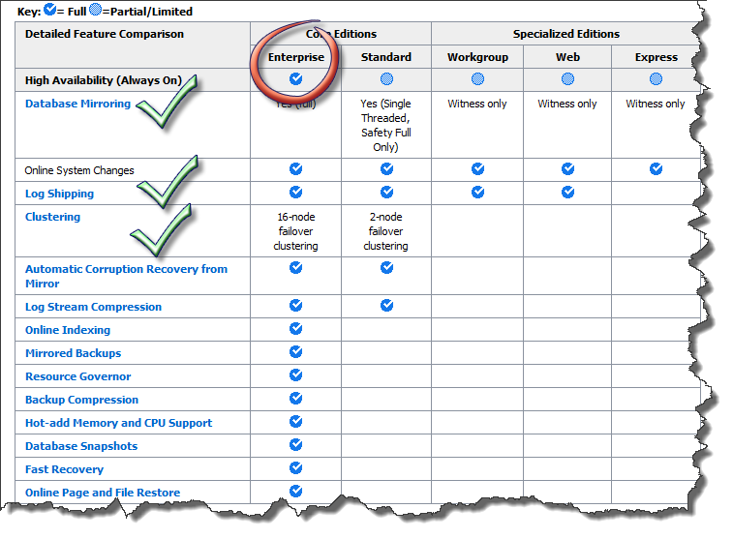
Tecnologias de Alta Disponibilidad

Slide 4
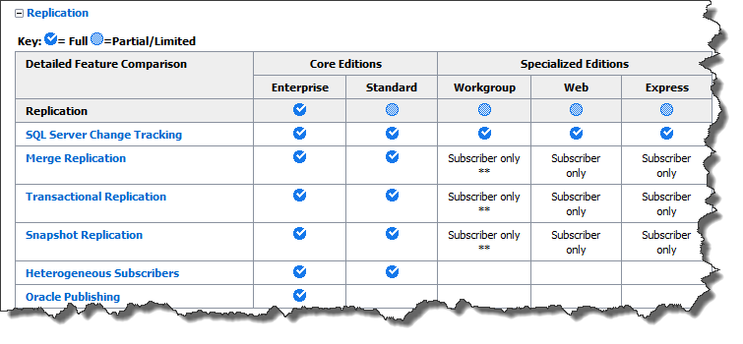
Tecnologias de Replicacion
La replicación es un conjunto de tecnologías destinadas a la copia y distribución de datos y objetos de base de datos desde una base de datos a otra, para luego sincronizar ambas bases de datos y mantener su coherencia. La replicación permite distribuir datos entre diferentes ubicaciones y entre usuarios remotos o móviles mediante redes locales y de área extensa, conexiones de acceso telefónico, conexiones inalámbricas e Internet.

Slide 5
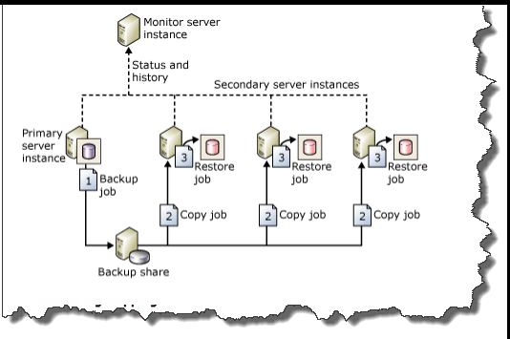
Topologia para LogShipping

Slide 6
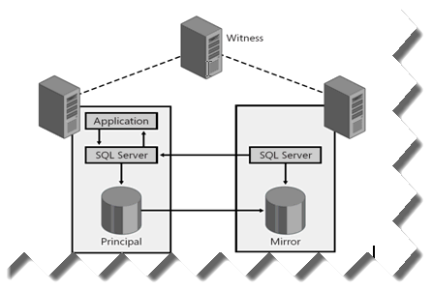
Topologia para Mirroring

Slide 7
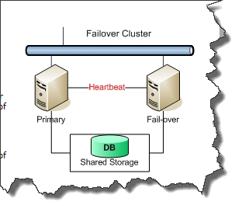
Topologia de Cluster

Slide 8
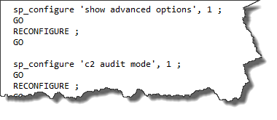
Auditoria en SQL Server
La auditoría de una instancia de SQL Server o de una base de datos de SQL Server es el seguimiento y registro de los eventos que se producen en el sistema.

Slide 9
Reporting Services
El principal reto de muchas empresas es proporcionar la información adecuada a las personas adecuadas en el momento adecuado: las personas responsables de utilizar la información que, con una amplia variedad de conocimientos y experiencia, necesitan acceder a datos de negocio que pueden estar distribuidos por toda la organización y fuera de ella.
SQL Server Reporting Services extiende la plataforma Business Intelligence (BI) de Microsoft a los responsables de gestionar la información que necesitan acceder a datos de negocio. Reporting Services es un entorno de creación de informes empresariales basado en servidor gestionado mediante servicios Web. Los informes pueden ser distribuidos en varios formatos, con diversas opciones de interactividad e impresión. De este modo, un gran número de usuarios puede acceder a análisis complejos mediante la distribución de informes como fuente de datos y disponer de una mejor inteligencia de negocio.

Slide 10
Notification Services
Notification Services es un marco de programación para crear aplicaciones que generan y envían notificaciones, además de una plataforma para alojar dichas aplicaciones. El marco de programación permite crear con rapidez aplicaciones que generan y envían notificaciones a suscriptores. Tras crear la aplicación, se puede implementar en la plataforma Notification Services.

